Slide 1
ШИРОКАЯ МАСЛЕНИЦА
занятие для детей младшей группы
воспитатель: Набухатная Н.Н

Slide 2
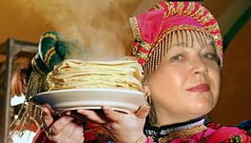
Этот праздник к нам идет Раннею весною, Сколько радостей несет Он всегда с собою! Ледяные горы ждут, И снежок сверкает, Санки с горок вниз бегут, Смех не умолкает. Дома аромат блинов Праздничный чудесный, На блины друзей зовем, Будем есть их вместе. Шумно, весело пройдет Сырная Седмица, А за ней — Великий пост, Время, чтоб молиться.

Slide 3
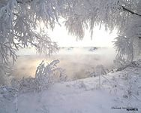
Масленица (Масленка) — праздник проводов зимы, восьмая неделя перед Пасхой. Она проходила перед Великим постом, в сыропустную неделю православного календаря, и заканчивалась Прощёным воскресеньем.
Понедельник — встреча
Вторник — заигрыш
Среда — лакомка
Четверг — перелом
Суббота — золовкины посиделки
Воскресенье — целовальник, прощённое воскресенье

Slide 6
Масленица называлась честной, широкой, пьяной, обжорной, разорительницей. Говорили, что она «целую неделю пела-плясала, ела-пила, друг ко дружке в гости хаживала, в блинах валялась, в масле купалась». Масленица отмечалась по всей России и в деревнях, и в городах. Ее празднование считалось для всех русских людей обязательным: «Хоть себя заложи, а масленицу проводи»

Slide 7
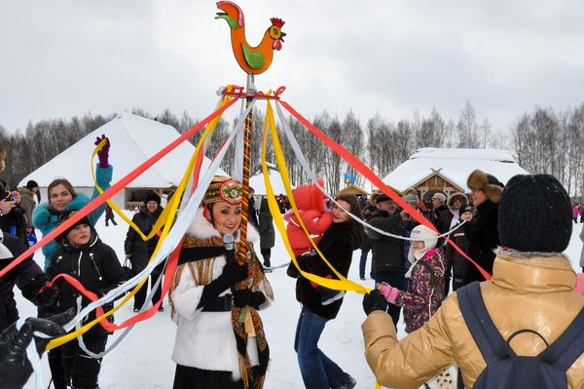
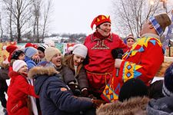

Slide 8
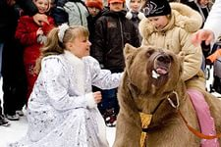
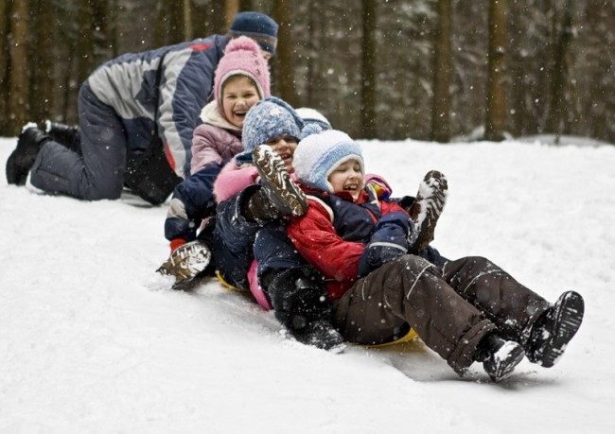

Slide 9
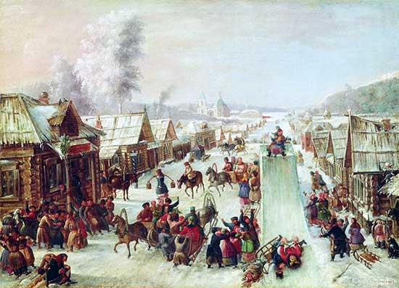

Slide 10
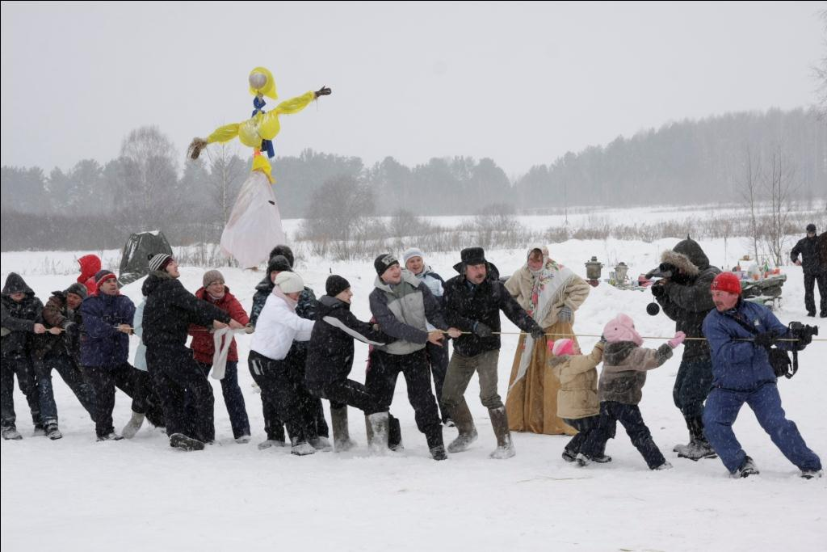

Slide 11
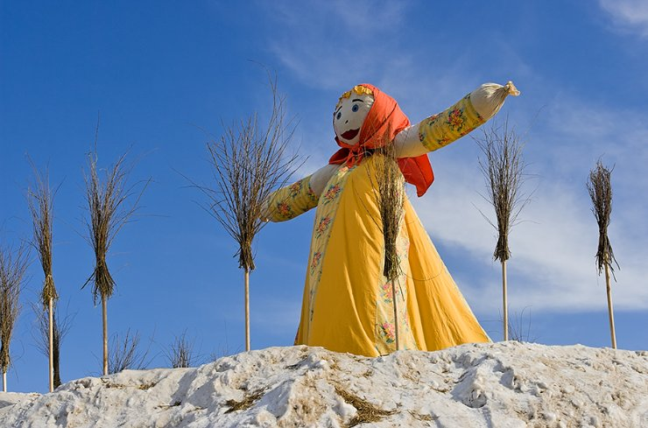

Slide 12
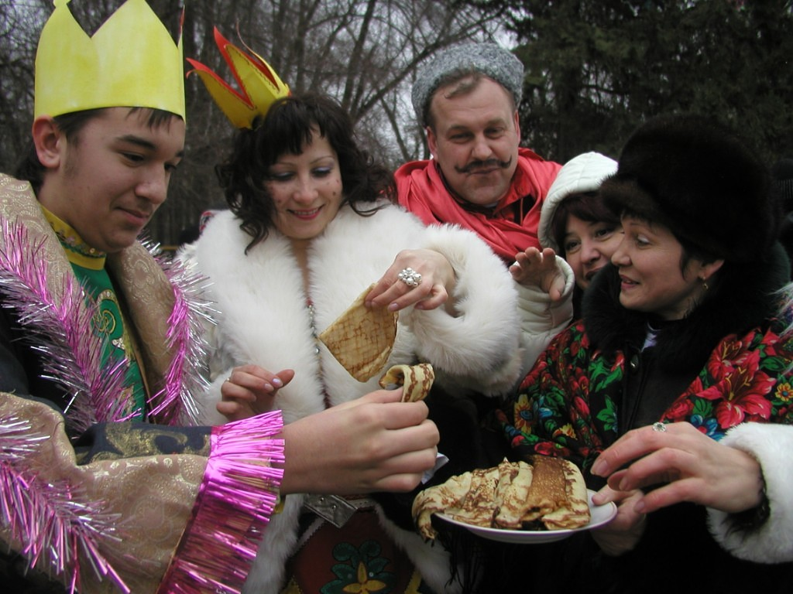

Slide 13
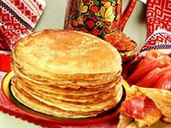

Slide 14
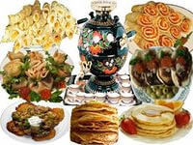
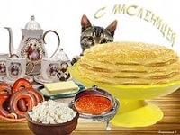

Slide 15
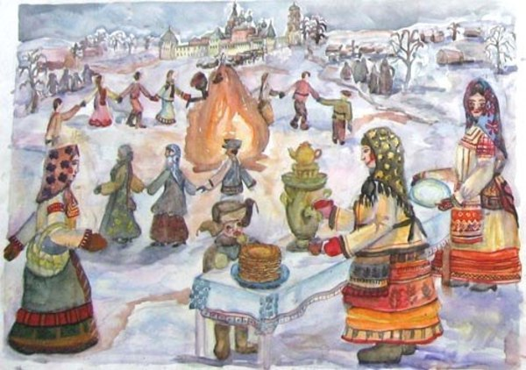

Slide 16
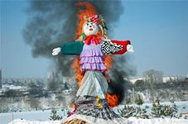
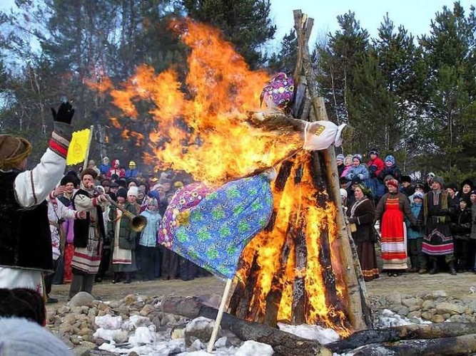

Slide 18
С Масленицей,
с праздником вас я поздравляю, Вместе мы сегодня зиму провожаем, Мини солнышки уже все испечены, Называются они с гордостью «блины»! Этот день здоровье крепкое пусть дарит, И в ваш дом пусть счастье добродушно манит, Маслом и икрой блины ты поскорей намажь, И сложи из них ты яркий, радостный этаж!

Slide 19
Пусть в этот праздник радостный и светлый Мир и добро будет в вашей семье, Блины на столе, улыбки и встречи, Мы скажем «спасибо» уходящей зиме!

Slide 20
Спасибо за внимание!

